Slide 1
시안 기획서
작성 날짜
팀명
2026-08-28
파송송계란탁

Slide 2
버전 이력
시작 일자 | 완료 일자 | 버전명 | 담당자 | 내용
2026-08-28 | 2026-08-28 | Ver01 | 이동현 | 초안 작성

Slide 3
제목
필수 포함 요소
    - 컨셉
    - 설계와 역할
    - 스킬 3종
    - 외형(일러스트 / 인게임 모션)

Slide 4
컨셉
불필요하거나 끝이 다한 생명을 수확하는 천사.
수확한 영혼은 강력한 공격을 위해 소모하거나 자신을 강화시키기 위한 냉철한 사신.

Slide 5
설계와 역할
적의 영혼을 흡수해 자신을 강화하는 수확자
주역할 : 근거리 딜러
자신 주변 범위 내의 사망한 적을 흡수해 자신을 강화하고 강력한 스킬을 사용하는 성장형 근거리 딜러
부역할 : 없음
핵심 스텟 : 근거리 공격력, 공격 속도

Slide 6
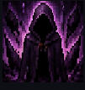


스킬 3종
영혼 흡수
자신 주변 범위 내 적의 영혼을 흡수
영혼을 회수하는 사신 천사로써의
캐릭터 특성을 반영
사신의 낫
일반 공격 중 일정 확률로 적을
추가 공격해 근거리 공격력의
일정 배율만큼 피해를 가함
사신인 시안의 섬뜩한 무기를 표현한
캐릭터 무기 특성 반영
한계 돌파
흡수한 영혼이 일정 수 이상 도달할
때마다 공격력이 영구히 증가
흡수한 영혼을 자신의 힘으로
갈무리하는 시안의 특성을 반영

Slide 7
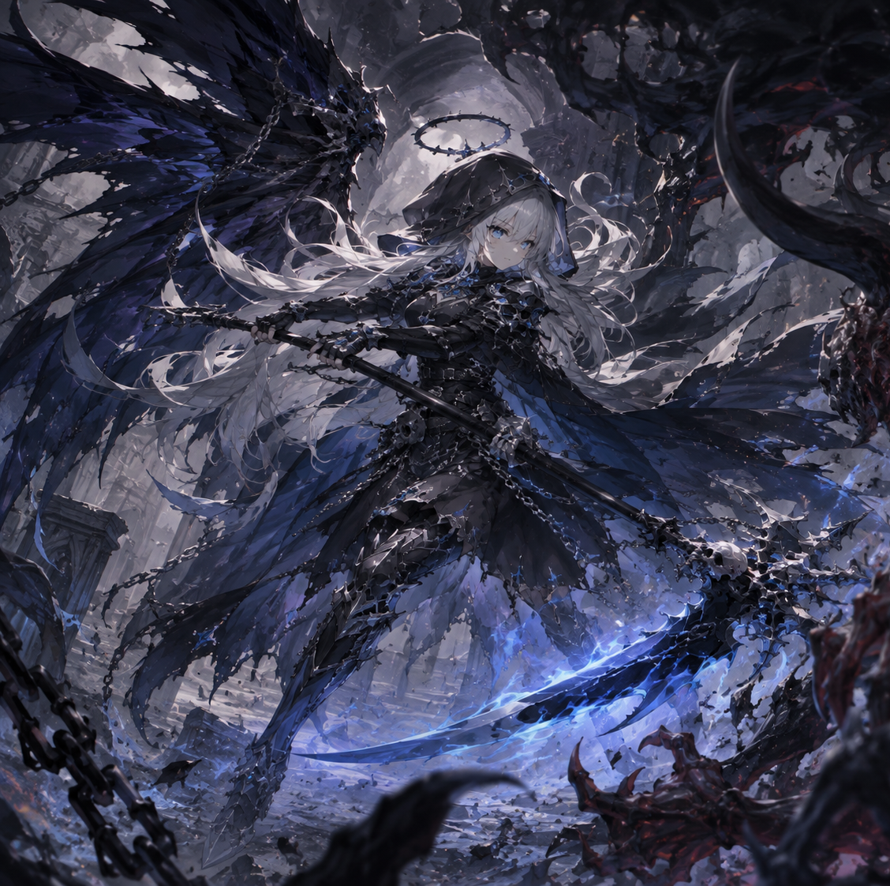
외형
불필요하거나 다한 생명을 수확하는 컨셉에 맞게
검은색과 프러시안 블루 컬러를 활용.
전체적으로 어두운 색감을 적용시켜 사신 천사의 역할을
부각 시킴
포인트 컬러 : 검은색, 프러시안 블루

